Slide 1
O‘ZBEK TILI
11-sinf
O‘tilgan mavzularni
takrorlash

Slide 2
O‘tgan mavzuni takrorlash
She’rlar
Dramalar
Romanlar

Slide 3
O‘tgan mavzuni takrorlash
She’rlar
“Bahor sovg‘asi”
“Yulduzlar”
Dramalar
“Xatarli yo‘l”
“Tabassum o‘g‘rilari”
Romanlar
“Kafansiz ko‘milganlar”
“Javohirlar sandig‘i”

Slide 4
“Klaster” usuli
Mavzular
Jahon adabiyoti namoyandalari
Vatanga sadoqat
O‘zbekistonda sog‘liqni saqlash tizimi
O‘zbekistonda turizm
O‘zbek sportchilarining shuhrati

Slide 5
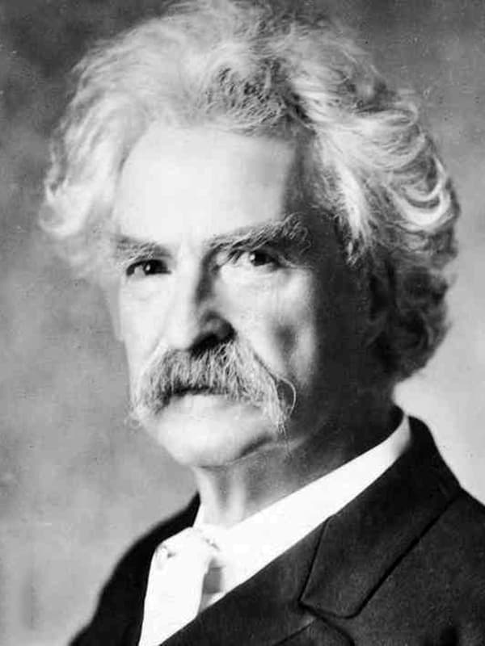
O‘tgan mavzuni takrorlash

Slide 6
“Venn diagramma”si
Vilyam Shekspir
Mark Tven

Slide 7
“Venn diagramma”si
Vilyam Shekspir
Mark Tven
Ingliz dramaturgi va shoiri
Amerika yozuvchisi
“Romeo va Julyetta”, “Yuliy Sezar”, “Hamlet”, “Otello”, “Qirol Lir” tragediyalar
“Toblanganlar”, “Eski va yangi hikoyalar”, “Meni gubernatorlikka qanday saylashgani” asarlari

Slide 8
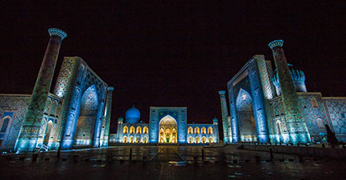
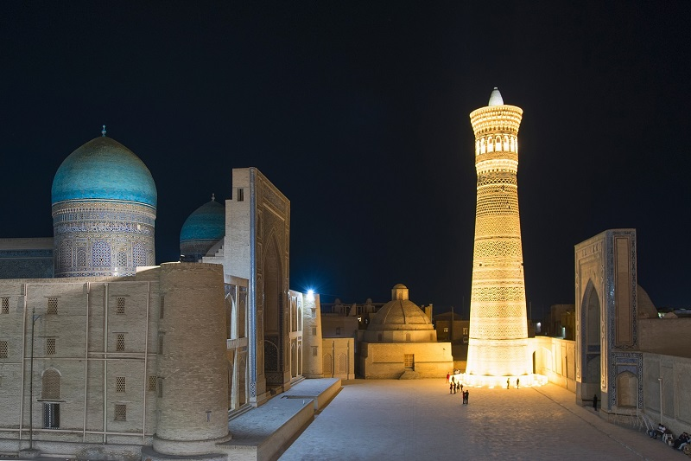
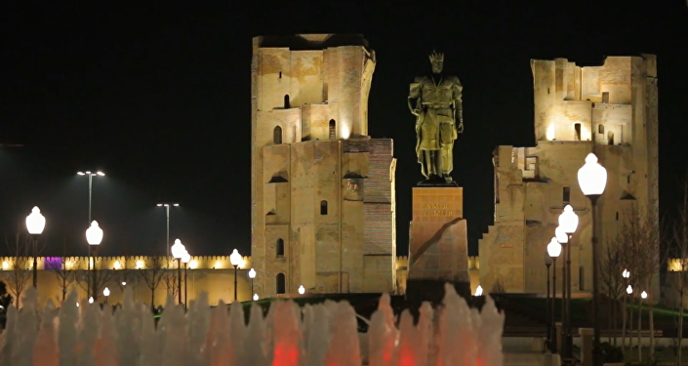
Vatanparvarlik deganda nimani tushunasiz?
Yurtimizga bo‘lgan muhabbat, sadoqat, uning ravnaqiga o‘z hissamizni qo‘shish, har qanday vaziyatda ham xalqqa, Vatanimizga xiyonat qilmaslik – bu vatanparvarlik.

Slide 9
Salomatlikka doir maqollar
1. Sog‘lom tanda – … .
2. Salomatlik – … .
3. Baxtimizning o‘ndan to‘qqiz ulushi … bog‘liq. (A. Shopengauer).
4. O‘z vaqtida, me’yori bilan … qilgan odamga dard yaqin yo‘lamaydi.
5. Ruhni davolamay turib, … davolab bo‘lmaydi. (Suqrot)

Slide 10
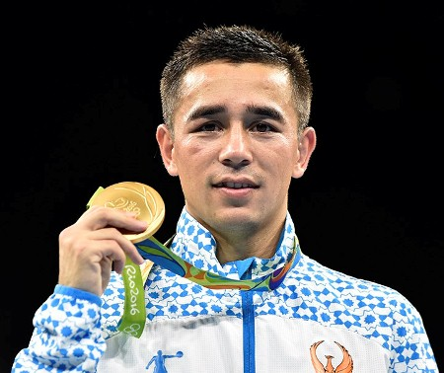
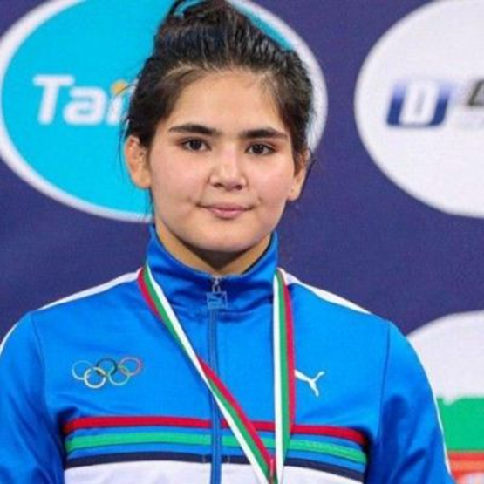
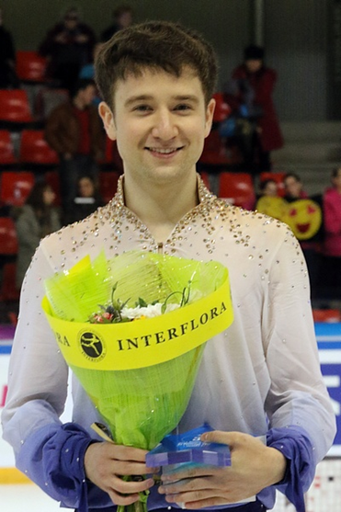
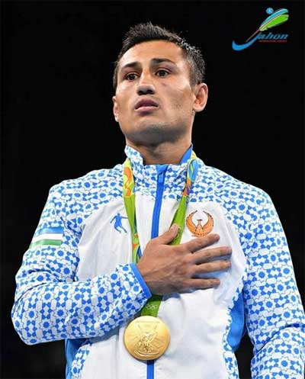
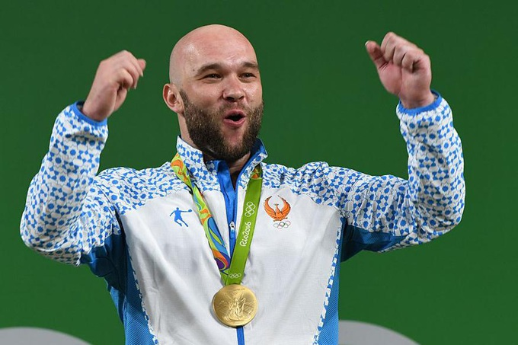
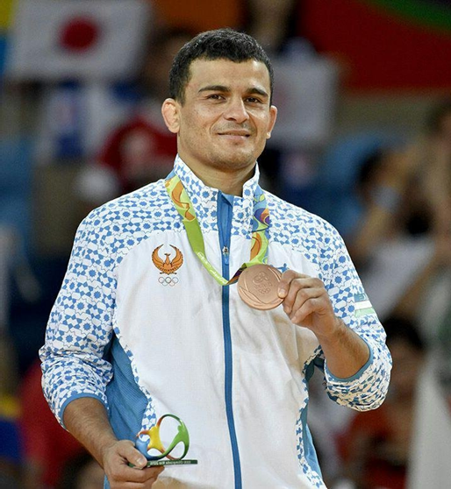
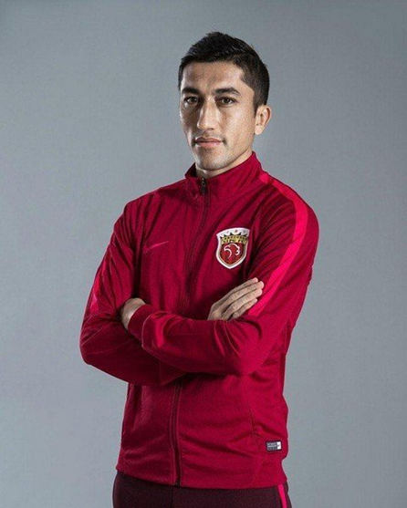
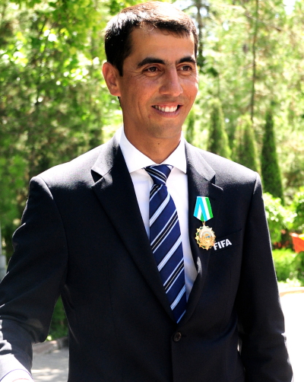
O‘tgan mavzuni takrorlash
Olimpiya o‘yinlarida g‘olib bo‘lgan sportchilarni toping.

Slide 11
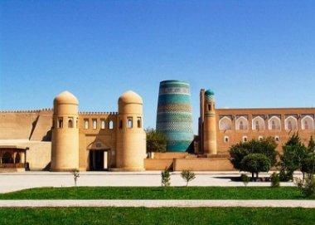
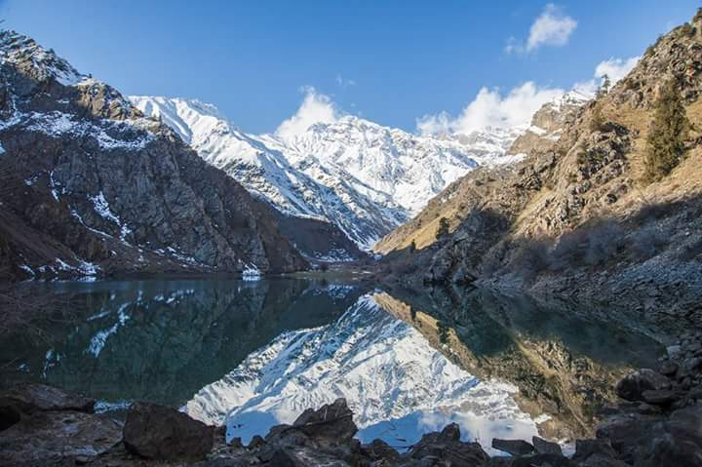
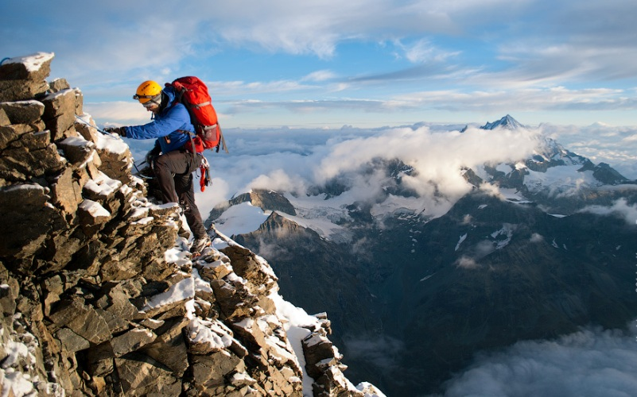
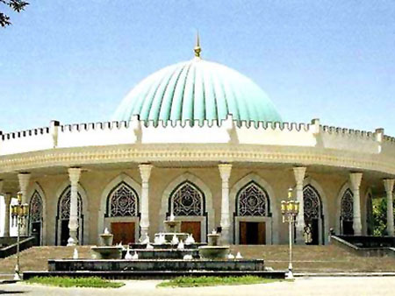
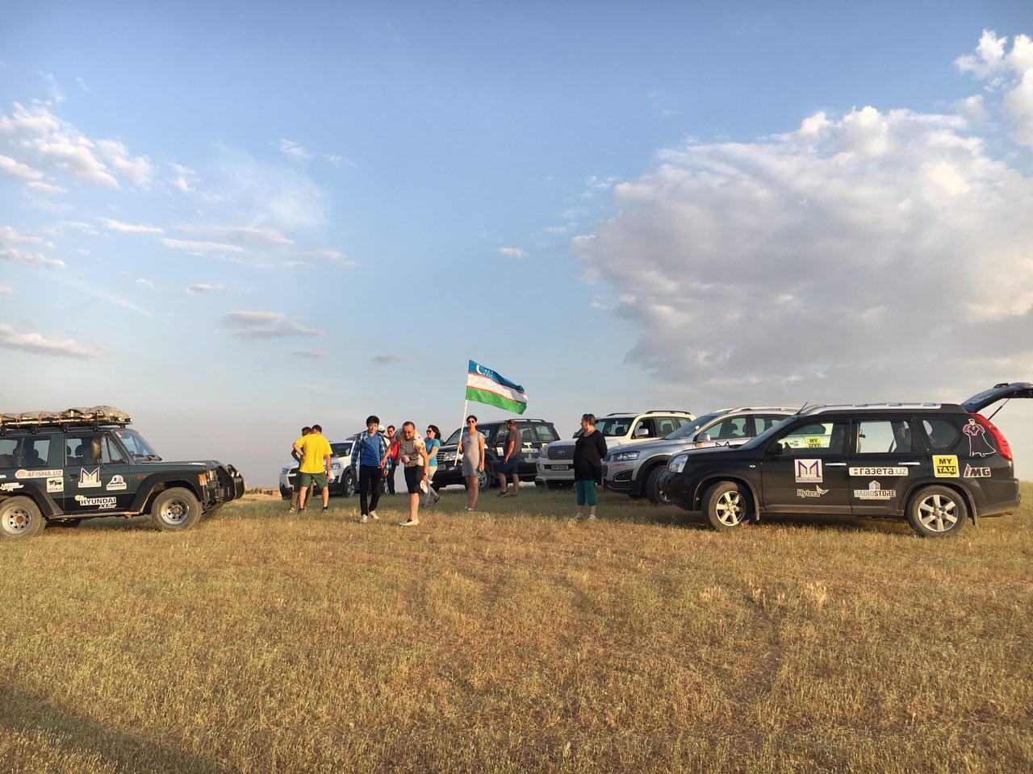
O‘tgan mavzuni takrorlash
Turizmning qanday turlarini bilasiz?

Slide 12
Grammatik qoidalarni takrorlash
1.
Ko‘chma ma’noli so‘zlarning qo‘llanishi
2.
3.
Shakldosh va zid ma’noli so‘zlarning qo‘llanishi
4.
Tasviriy ifodalar
5.
Ma’nodosh so‘zlarning qo‘llanishi
Nutq uslublari. So‘zlashuv uslubi

Slide 13
“Baliq skeleti” usuli
bosh
o‘g‘iz
oyoq

Slide 14
“T jadvali” usuli
T
Yurt
Har doim
Chiroyli
Oldin
1.
2.
3.
4.

Slide 15
“T jadvali” usuli
T
Kun
Baland
Chiroyli
Kulmoq
Ko‘p
Ochilgan
1.
2.
3.
4.
5.
6.

Slide 16
“T jadvali” usuli
T
1. O‘rmon malikasi
2. Yurtboshi
3. Vatan posbonlari
4. Po‘lat ot
5. Zangori olov
6. Bahor elchilari
1.
2.
3.
4.
5.
6.

Slide 17
O‘tgan mavzuni takrorlash
Nutq uslublari

Slide 18
O‘tgan mavzuni takrorlash
Nutq uslublari
so‘zlashuv
badiiy
ilmiy
publitsistik
rasmiy

Slide 19
O‘tgan mavzuni takrorlash
So‘zlashuv uslubi

Slide 20
O‘tgan mavzuni takrorlash
So‘zlashuv uslubi
piching
kinoya

Slide 21
“T jadvali” usuli
T
1. Ko‘rib oling
2. Olib keting
3. Berib yuboring
4. Ana u
5. Mana shu
1.
2.
3.
4.
5.

Slide 22
“Klaster” usuli
 | Sh
 |  |  |  | H | A
 |  |  |  |  | D
Sh |  |  |  |  | I
 |  |  |  |  | B
 |  |  |  |  | L
 |  |  | M |  | A
 |  | Sh |  |  | R

Slide 23
“Klaster” usuli
 | Sh
 | A
 | Y
 | X
 | Z
 | O |  |  | H | A | M | Z | A | T | O | V
 | D |  |  |  | D
Sh | A | R | A | F | I | D | D | I | N | O | V
 |  |  |  |  | B
 |  |  |  |  | L
 |  |  | M |  | A
 |  | Sh | U | K | R | U | L | L | O
 |  |  | R
 |  |  | O
 |  |  | D

Slide 24
Mustaqil bajarish uchun topshiriq
So‘zlashuv uslubiga doir gaplarni Tog‘ay Murodning “Yulduzlar mangu yonadi” asaridan topib yozing.

